Slide 1


Algoritmos e Lógica de Programação - ALP
Prof. Dr. Murillo Carvalho

Slide 2


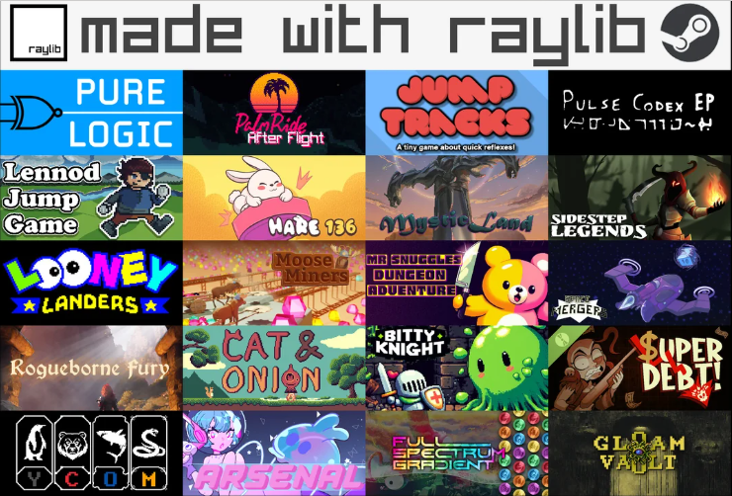
Algorítmos e Lógica de Programação
RAYLIB
AULA: Introdução ao Raylib Programação de Jogos em C
mini game engine 2D
EXERCÍCIOS
https://www.raylib.com/

Slide 3
Algorítmos e Lógica de Programação
RAYLIB
Artefatos do projeto: https://github.com/murilloed/raylib_alp

Slide 4
Algorítmos e Lógica de Programação
RAYLIB
Mini game engine 2D
Objetivo:
Janela básica
Desenho de formas
Movimento
FPS
Sprites/Texturas
Delta Time
Áudio
Integração final (joguinho)
Cada etapa tem um exercício incremental que você deve:
modificar o código
testar hipóteses
errar e corrigir
consolidar o conceito da etapa
preparar o cérebro para a próxima fase

Slide 5
Algorítmos e Lógica de Programação
RAYLIB
Mini game engine 2D
ATENÇÃO!!!! Estrutura e Etapa Didática Recomendada:
A sequência dos arquivos no Github está dividade em “md” por estapa terminado em “...explicado1.md” até a etapa 7 (final), Você deverá seguir cada etapa única sem pular.

Slide 6
Algorítmos e Lógica de Programação
RAYLIB
Mini game engine 2D
Etapa 1
Código Básico Raylib
Arquivo: raylib_codigo_basico_explicado1.md
Objetivo
Você precisa entender:
loop do jogo
renderização
DrawText
coordenadas
BeginDrawing/EndDrawing

Slide 7
Algorítmos e Lógica de Programação
RAYLIB
Mini game engine 2D
Exercício 1 — “Minha Primeira Tela” – Etapa 1
Desafio
Modifique o programa para:
mudar o título da janela para:
Meu Primeiro Game
trocar o texto:
Hello World
por:
Bem-vindo ao Raylib
mudar a cor do texto para azul
aumentar o tamanho da fonte para 40
desenhar um segundo texto:
Pressione ESC para sair

Slide 8
Algorítmos e Lógica de Programação
RAYLIB
Mini game engine 2D
Exercício Extra:
Centralize o texto principal na tela.
O que você precisa aprender!
parâmetros de DrawText
coordenadas X/Y
tamanho de fonte
cores
organização do frame

Slide 9
Algorítmos e Lógica de Programação
RAYLIB
Mini game engine 2D
Exercício — Etapa 2
DrawRectangle
Arquivo: raylib_drawrectangle_explicado2.md
Exercício 2 — “Construindo Formas”
Desafio
Faça:
um quadrado vermelho
um retângulo verde
um quadrado amarelo
cada um em posições diferentes

Slide 10
Algorítmos e Lógica de Programação
RAYLIB
Mini game engine 2D
Desafio Extra
Monte uma “casinha” usando retângulos:
parede
porta
janela
telhado

Slide 11
Algorítmos e Lógica de Programação
RAYLIB
Mini game engine 2D
Objetivo Pedagógico
Você deve aprender:
sistema de coordenadas
composição visual
múltiplos desenhos
raciocínio espacial

Slide 12
Algorítmos e Lógica de Programação
RAYLIB
Mini game engine 2D
Exercício — Etapa 3
Movimento de Quadrado
Arquivo: raylib_movimento_quadrado_explicado3.md
Exercício 3 — “Quadrado Animado”
Desafio
Faça o quadrado:
mover para direita
quando sair da tela:
voltar ao início

Slide 13
Algorítmos e Lógica de Programação
RAYLIB
Mini game engine 2D
Desafio Extra
Crie:
um quadrado azul indo para direita
um quadrado vermelho indo para esquerda
Super Desafio
Faça o quadrado:
acelerar gradualmente
Dica:
velocidade += 1;

Slide 14
Algorítmos e Lógica de Programação
RAYLIB
Mini game engine 2D
O que o aluno aprende
atualização frame a frame
animação
lógica de movimento
variável de posição

Slide 15
Algorítmos e Lógica de Programação
RAYLIB
Mini game engine 2D
Exercício — Etapa 4
FPS
Arquivo: raylib_settargetfps_explicado4.md
Exercício 4 — “Testando FPS”
Desafio
Teste o jogo usando:
SetTargetFPS(10);
Depois:
SetTargetFPS(30);
Depois:
SetTargetFPS(60);
E responda:
Qual ficou mais suave?
Qual ficou mais lento?
O movimento mudou?
O que acontece sem SetTargetFPS()?

Slide 16
Algorítmos e Lógica de Programação
RAYLIB
Mini game engine 2D
Exercício Prático
Mostre o FPS na tela usando:
DrawFPS(10, 10);

Slide 17
Algorítmos e Lógica de Programação
RAYLIB
Mini game engine 2D
Objetivo Pedagógico
Você deve entender:
frames
renderização
sincronização
impacto do FPS

Slide 18
Algorítmos e Lógica de Programação
RAYLIB
Mini game engine 2D
Exercício — Etapa 5
Texturas/Sprites
Arquivo: raylib_texturas_inserirFigura_explicado5.md
Exercício 5 — “Meu Primeiro Personagem”
Desafio
troque a imagem feliz.png
coloque outro personagem
desenhe:
2 imagens diferentes
em posições diferentes

Slide 19
Algorítmos e Lógica de Programação
RAYLIB
Mini game engine 2D
Desafio Extra
Desenhe:
um personagem
um inimigo
um item
Super Desafio
Tinte as figuras com:
RED
GREEN
BLUE
usando:
DrawTexture(sprite, x, y, RED);

Slide 20
Algorítmos e Lógica de Programação
RAYLIB
Mini game engine 2D
Você de aprender!
assets
texturas
sprites
renderização gráfica real

Slide 21
Algorítmos e Lógica de Programação
RAYLIB
Mini game engine 2D
Exercício — Etapa 6
Delta Time
Arquivos:
raylib_movimento_sprite_delta_time6.md
raylib_delta_time_movimento_profissional6.md
Exercício 6 — “Movimento Profissional”
Desafio
Faça:
alterar velocidade da imagem:
100 300 600
testar em FPS diferentes
responder:
o movimento mudou?
por quê?

Slide 22
Algorítmos e Lógica de Programação
RAYLIB
Mini game engine 2D
Desafio Extra
Faça:
Uma figura lenta
Uma figura rápida
usando velocidades diferentes.
Super Desafio
Faça a figura:
mover diagonalmente
Dica:
posX += GetFrameTime() * 300; posY += GetFrameTime() * 100;

Slide 23
Algorítmos e Lógica de Programação
RAYLIB
Mini game engine 2D
Objetivo Pedagógico
Aqui ocorre o “salto mental” importante:
FPS ≠ velocidade
movimento baseado em tempo
padrão profissional

Slide 24
Algorítmos e Lógica de Programação
RAYLIB
Mini game engine 2D
Exercício — Etapa 7
Áudio
Arquivo: raylib_audio_sound_effects_explicado7.md
Exercício 7 — “Criando Sons do Jogo”
Desafio
trocar o som original
colocar:
tiro
explosão
moeda
tocar som:
ao clicar mouse
ao apertar espaço

Slide 25
Algorítmos e Lógica de Programação
RAYLIB
Mini game engine 2D
Desafio Extra
Adicionar:
Music music;
e tocar música de fundo.
Super Desafio
Criar:
som de tiro no clique esquerdo
som diferente no clique direito

Slide 26
Algorítmos e Lógica de Programação
RAYLIB
Mini game engine 2D
Você deve aprender:
áudio
eventos
interação
engine sonora

Slide 27
Algorítmos e Lógica de Programação
RAYLIB
Mini game engine 2D
Exercício Final Integrador
Mini Jogo de Tiro
Arquivo base: mainFINAL.md

Slide 28
Algorítmos e Lógica de Programação
RAYLIB
Mini game engine 2D
Projeto Final — “Mini Shooter”
Objetivo
Você deve integrar:
janela
figuras
movimento
delta time
mouse
áudio
colisão

Slide 29
Algorítmos e Lógica de Programação
RAYLIB
Mini game engine 2D
Regras do Projeto – Vale 2 pontos individuais.
O jogo deve ter:
✅ personagem/figura ✅ movimento automático ✅ clique do mouse ✅ som de tiro ✅ música de fundo ✅ reinício do sprite ✅ pelo menos 2 sons ✅ FPS estável ✅ código organizado

Slide 30
Algorítmos e Lógica de Programação
RAYLIB
Mini game engine 2D
Super Desafio Final
Adicionar:
pontuação
inimigos
tiros visuais
colisão
game over
HUD
barra de vida

Slide 31
Algorítmos e Lógica de Programação
RAYLIB
Mini game engine 2D
O mais importante pedagogicamente
Sua sequência será excelente se ela seguir:
Renderizar 2. Desenhar 3. Animar 4. Controlar FPS 5. Usar assets 6. Movimento profissional 7. Áudio 8. Integrar tudo
Isso é literalmente o pipeline mental básico de desenvolvimento de jogos 2D.

